Slide 1
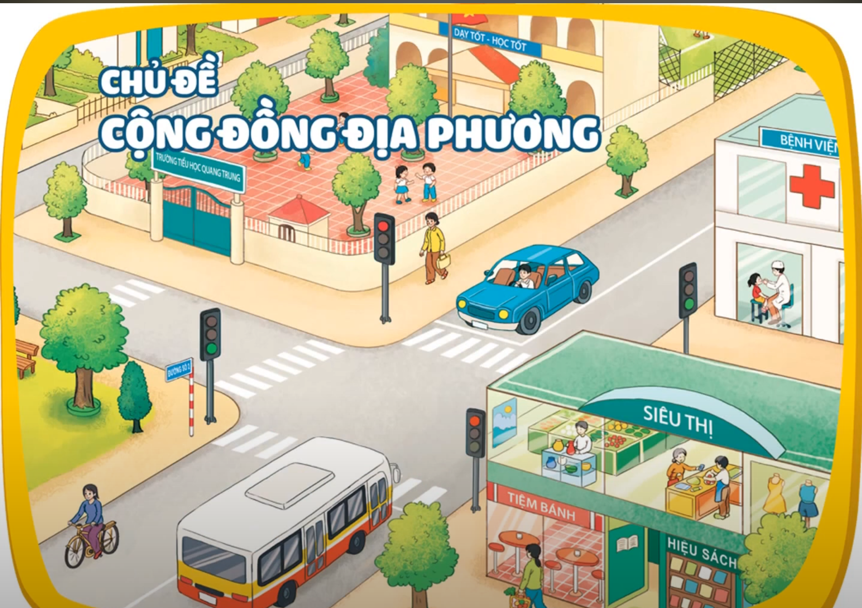

Slide 2

Bài 13: An toàn trên đường (Tiết 1)

Slide 3


Yêu cầu cần đạt
Nhận biết được một số tình huống nguy hiểm khi đi trên đường.
Nêu được tên, ý nghĩa của biển báo giao thông và quy tắc an toàn giao thông khi đi bộ.

Slide 4
Hoạt động khám phá

Slide 5
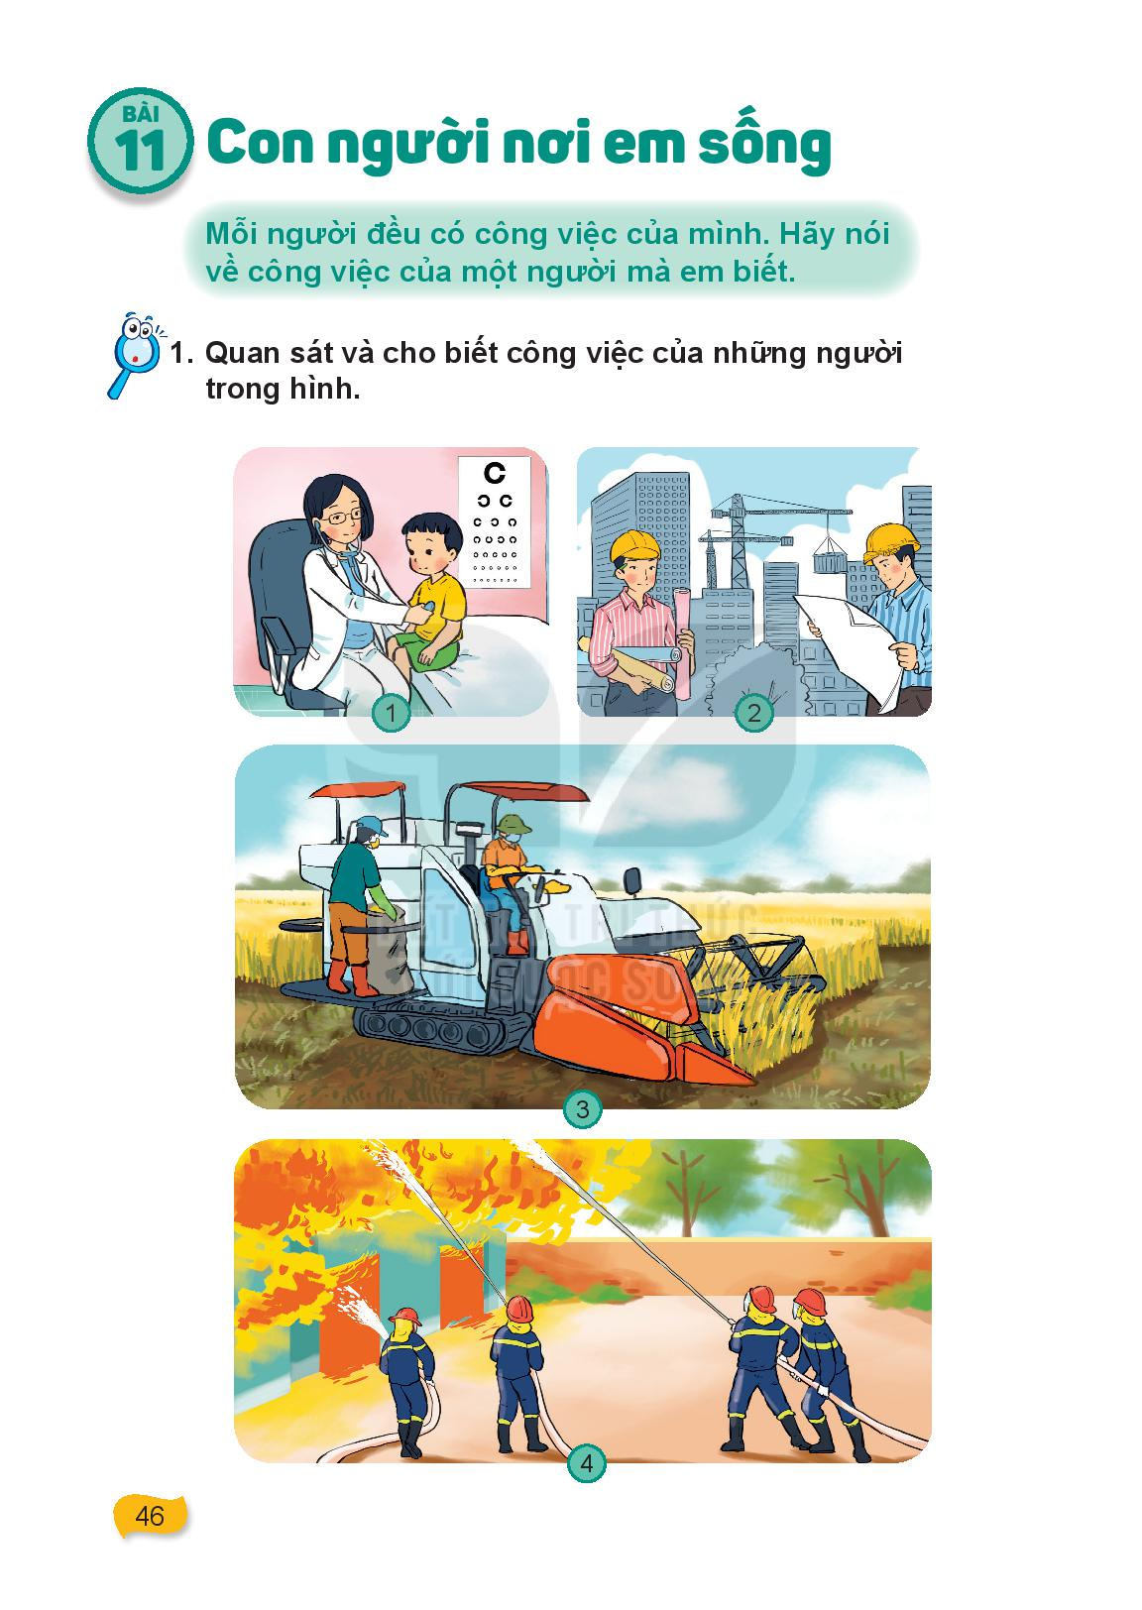
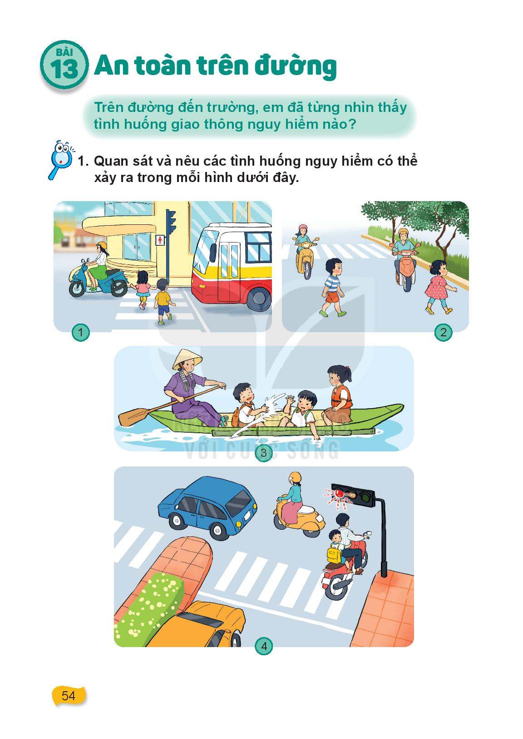
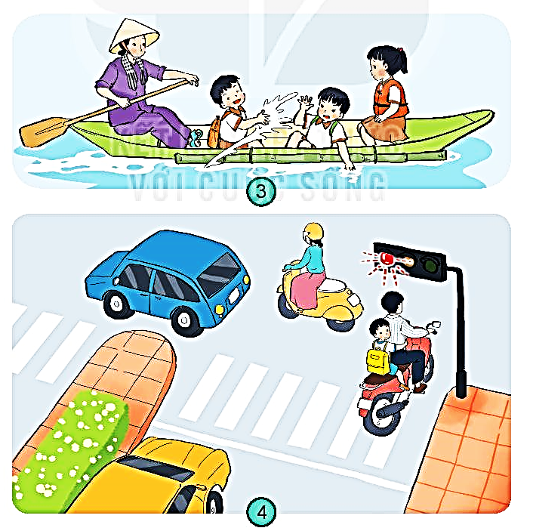

Quan sát hình và nêu các tình huống trong mỗi tranh

Slide 6


1. Điều gì có thể xảy ra trong mỗi tình huống đó?
2. Hậu quả của mỗi tình huống?

Slide 8

MỘT SỐ TÌNH HUỐNG NGUY HIỂM KHI ĐI TRÊN ĐƯỜNG

Slide 10
Đèn chi có đủ ba màu
Chỉ bật từng chiếc đứng đầu ngã tư?
Là đèn gì?

Slide 11
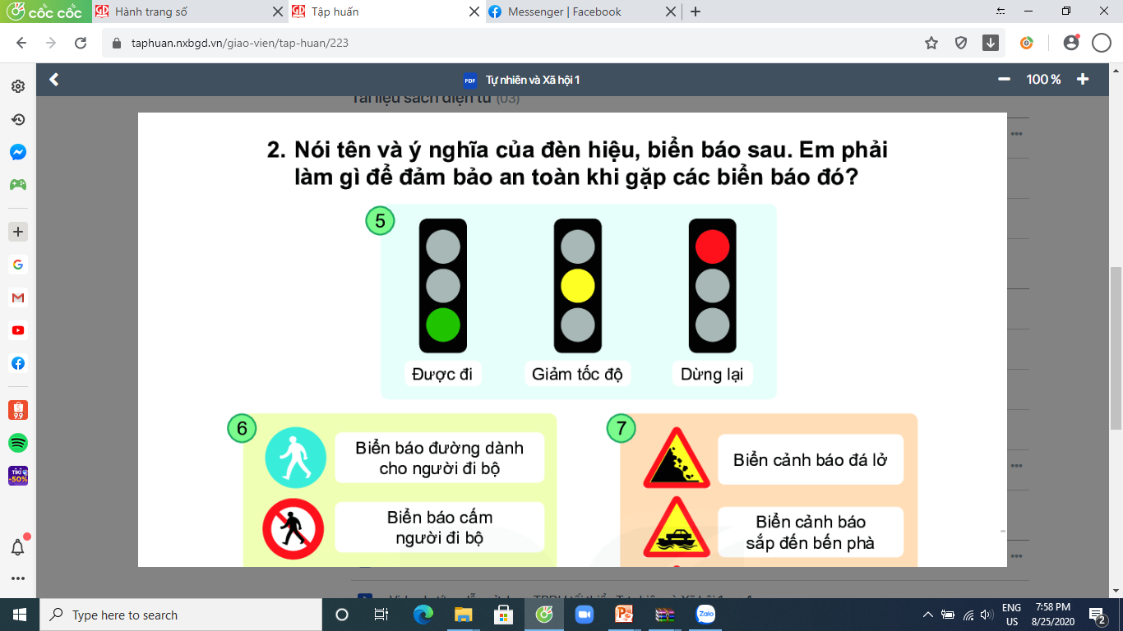

Slide 12
Trò chơi
Đèn xanh – Đèn đỏ

Slide 13
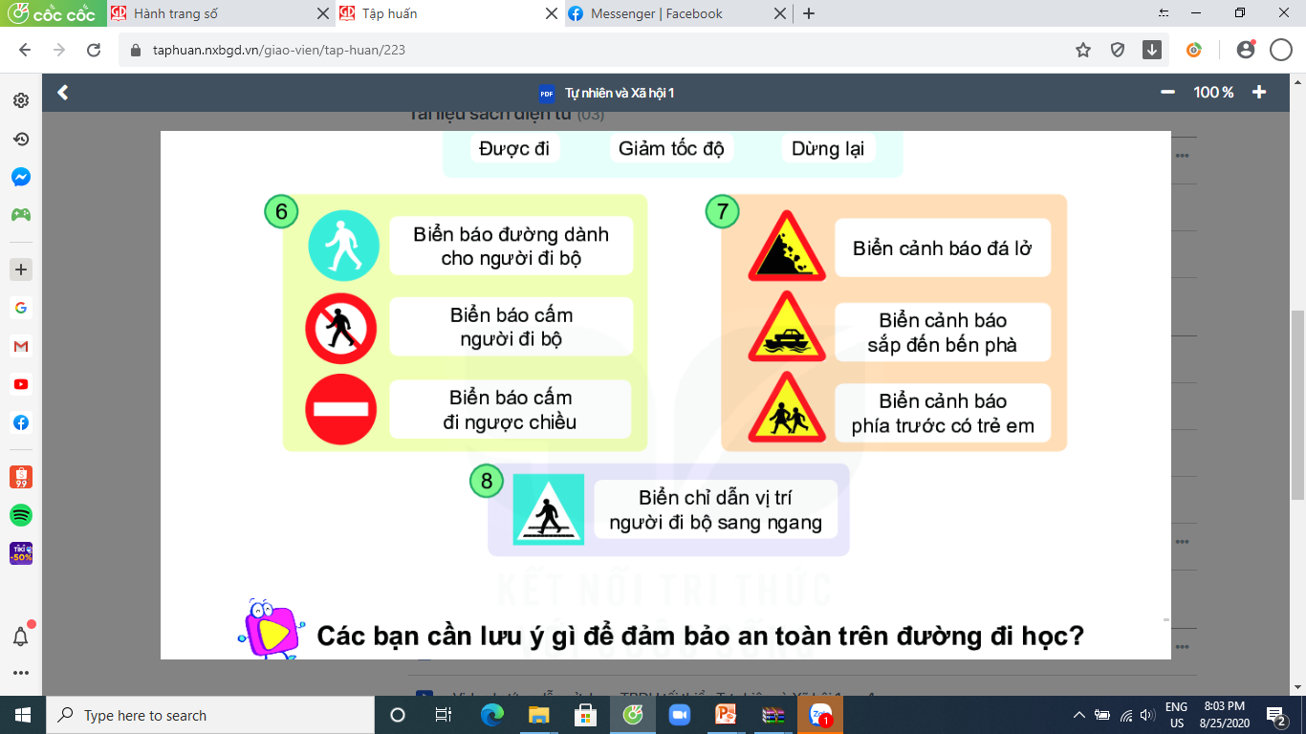

Slide 14


Slide 16

Giao nhau với đường sắt không có rào chắn

Slide 17
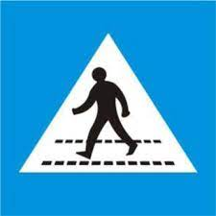

Slide 18


Trò chơi
Biển báo nói gì?
BẮT ĐẦU

Slide 19
Thư giãn

Slide 20
Hoạt động vận dụng

Slide 21
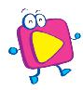
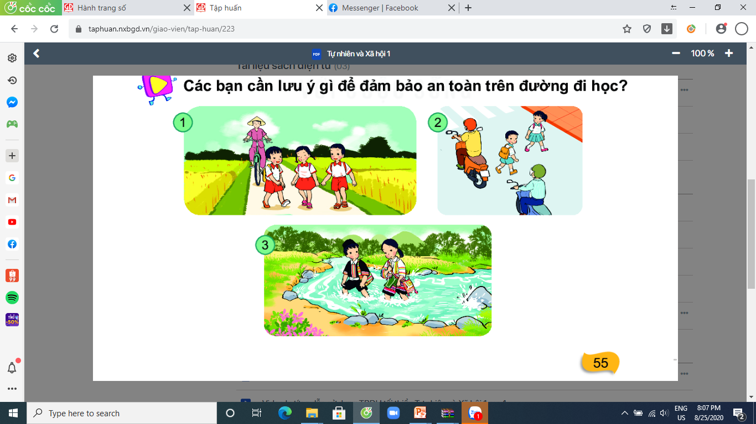
Các bạn cần lưu ý gì để đảm bảo an toàn trên đường đi học.

Slide 22
Khi đi đường chúng ta cần:
1. Đi bên phải đường, không dàn hàng ngang.
2. không sang đường khi chưa có hiệu lệnh.
3. Chú ý khi đi qua sông, suối.

Slide 23
Tuân thủ tốt quy tắc an toàn giao thông khi đi bộ.

Slide 24

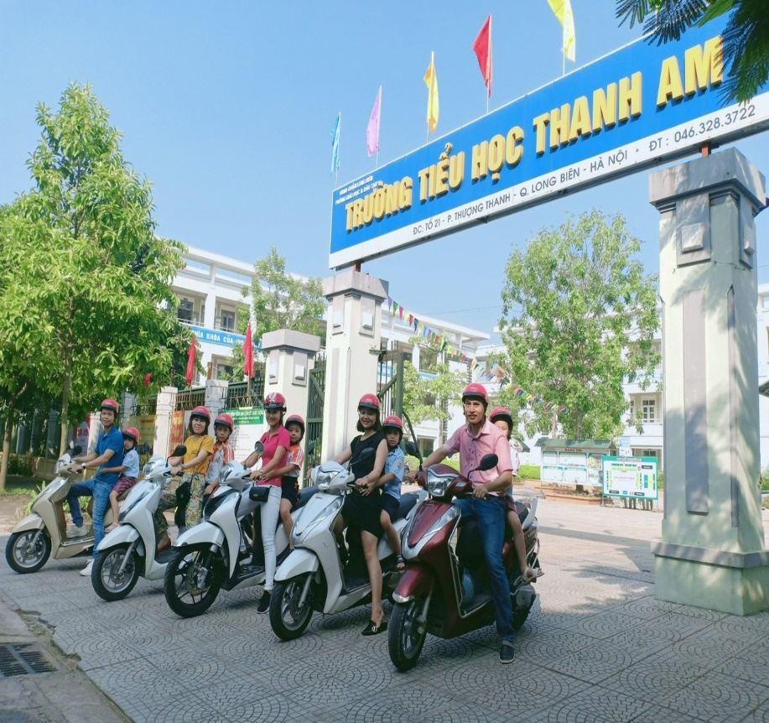

Slide 25


Slide 26

Xin chào và hẹn gặp lại!

Slide 27


